Slide 1
Всероссийский конкурс «Учитель года России – 2015»
Конкурсное задание «Методический семинар»
Использование открытых задач на уроках и внеклассных занятиях по математике как средства достижения метапредметных результатов обучения
Рычкова Ольга Валерьевна, Кировская область

Slide 2
Об авторе
Ольга Валерьевна Рычкова –
учитель математики высшей квалификационной категории муниципального казенного общеобразовательного учреждения средней общеобразовательной школы п. Кобра Нагорского района Кировской области.
Стаж работы – 17 лет.
За это время найдено много приемов и методов обучения, но каждый день продолжаются поиски новых уроков, которые добавили бы значимости моему предмету и процессу учения в целом.
Кроме математических я узнала новые формулы – формулы жизненной мудрости, которые дополняют мой методический багаж:
«Ученик, это не сосуд, который надо наполнить, а факел, который надо зажечь»
Подробнее обо мне

Slide 3
Условия возникновения опыта
Первоочередная роль математического образования – это развитие мышления. Математика – единственный предмет, который профессионально направлен на развитие мозга путем решения задач.
С. Рукшин
Обновленная нормативная база (ФГОС, Концепция развития математического образования, профессиональный стандарт педагога)
Известная методическая база
(теории, технологии, диагностики)
Необходимость решать новые образовательные задачи: «…Обеспечение роста творческого потенциала учеников, их готовности к применению универсальных учебных действий в жизненных ситуациях…» (ФГОС)
Недостаточно средств для решения поставленных задач
Проблема: новый социальный заказ школьному образованию не может быть выполнен в полной мере только средствами традиционной педагогики.
Возникла необходимость в поиске средств и методических решений для соответствия новым
профессиональным компетенциям.
Перейти к ФГОС

Slide 4
Теория опыта: закрытые и открытые задачи
В школе решают закрытые задачи (из пункта А в пункт В...), а жизнь ставит перед человеком открытые задачи, и в зазор между первыми и вторыми зачастую проваливается интерес учеников и, соответственно, наши образовательные усилия. …Вся жизнь – открытая задача. И от того, насколько успешно ты ее решаешь, зависит твоё настоящее и будущее.
А. А. Гин
Задача 1. Хозяйка выкладывает на сковороду одновременно 4 пирожка и печёт их по 5 минут с каждой стороны. Сколько времени потратит хозяйка, чтобы испечь 8 пирожков? Это задача закрытого типа – типичная задача из школьного учебника по математике. | Задача 2. Хозяйке необходимо испечь 6 пирожков. Как ей справиться за 15 минут, если на сковороде помещается 4 пирожка, а с каждой стороны пирожок должен печься 5 минут? Это задача открытого типа.
Условие Решение Ответ
Условие Решение Ответ
Условие содержит все данные в явном виде
Метод известен и представляет цепочку формальных операций
Правильный ответ определен однозначно
Читать теорию открытых задач

Slide 5
Противоречия, решаемые открытыми задачами
Изобретение состоит в преодолении противоречия… Противоречия надо усиливать, обострять, доводить до предела.
Г. С. Альтшуллер
Элементы задачи | Виды открытости задач | Решаемое противоречие
Цель | Неоднозначность цели («нечеткая задача», «задачи, формулируемые по ходу решения») | В жизни часто, встречаясь с проблемами, мы много времени тратим на то, чтобы определить для себя, какую именно цель достичь (проявление наивысшей степени свободы и активности человека). В школьной задаче цель поставлена заранее.
Условие | Неоднозначность условия (задачи с лишним или неполным условием, задачи с неверными данными, «неправильные названия») | Такие задачи на уроках не встречаются, так как отбор условий, необходимых и достаточных для решения задачи выполнен авторами учебника или учителем. В жизни условия, в которых должна быть решена проблема, во многом остаются неопределенными.
Способ решения | Неоднозначность способа решения («творческая задача» в случае, если способ решения неизвестен и нужно его изобрести) | На уроках мы сначала изучаем способ решения определенного типа задач, а затем предлагаем задачи для его отработки. В жизни никто не говорит нам, каким способом нужно решать возникающие задачи. Появляется проблема выбора между различными возможными решениями.
Ответ | Неоднозначность ответа (открытость задачи в узком смысле) | В учебном материале мы привыкли к однозначности правильного ответа, представленного в конце учебника. Жизнь дает нам возможность многих различных путей представления результатов решения возникающих проблем.
Примеры задач
14 августа 1961 года на город Воронеж обрушился дождь с крупным градом. Наибольшие градины имели массу 400 г, было много градин по 300 г. Они пробивали крыши, разбивали стекла, ранили людей. На какие вопросы мы можем ответить (что можем определить) по описанной ситуации?
Найдите площадь фигуры.
Найдите угол между диагональю куба и диагональю грани куба, если они не имеют общих точек. Один из способов решения состоит в том, чтобы «временно построить» дополнительный куб, например, сверху.
Маша и Коля ходят в одну и ту же школу. Маша живет в трех километрах от нее, а Коля – в пяти. На каком расстоянии друг от друга живут Маша и Коля? Задача имеет не единственный ответ.
26
5
4
7
32
Смотреть мой мастер-класс

Slide 6
Концептуальная основа опыта
В глубине души учителя осознают, что на карете прошлого далеко не уедешь, тем более, когда рядом педагогическое пространство рассекают современные автомобили.
Е. Ямбург
Изучение теоретической базы, курсовая подготовка
Теоретическая база опыта:
основы ТРИЗ
(Г. С. Альтшуллер);
основы НФТМ-ТРИЗ
(М. М. Зиновкина);
понятие открытой задачи
(А. А. Гин);
системы творческих заданий (П. М. Горев, В. В. Утёмов);
приемы обучения поиску новых идей и самостоятельного составления заданий (М. Ю. Шуба);
понятие интеллектуального и творческого потенциала человека
(С. С. Бакулевская);
методика «Креатив-боя» (А. Ф. Кавтрев).
Идея изменений: при изучении предмета использовать задачи открытого типа.
Противоречие: не смотря на высокий развивающий потенциал открытых задач,
в школьных учебниках математики и методических пособиях их почти нет, также
как и методик их составления и использования при обучении математике.
Цель опыта: подобрать или составить открытые задачи и апробировать их использование на различных этапах урока математики и внеклассных занятиях.
Читать об авторах и их идеях

Slide 7
Новая структура урока
Представляет собой специально отобранную систему оригинальных объектов-сюрпризов, интересных фактов, способных вызвать удивление учащегося.
Этот блок обеспечивает мотивацию учащегося к занятиям и развивает его любознательность
Соединяет программный материал с системой заданий, направленных на развитие дивергентного, логического мышления, творческих способностей учащихся; способности к острому, живому восприятию, абстрактному и сложному мышлению, речевой, математической и технической грамотности
Снижение психической напряженности на фоне мышечного расслабления проявляется в виде «раскрепощения» в общении, поведении, деятельности и проявлении чувств
Учебный процесс необходимо менять. И прежде всего схему познавательной деятельности школьников – с репродуктивной на схему поисковой познавательной деятельности.
М. М. Зиновкина
Мотивация (встреча с чудом)
Содержательная часть
Психологическая разгрузка
Это тренинг по преодолению инерции мышления, который требует от ученика нетрадиционного поворота мысли. Происходит развитие парадоксального, творческого мышления, преодоление стереотипов
Обеспечивает обратную связь с учащимися на уроке и предусматривает качественную и эмоциональную оценку учащимися самого урока
1
2
3
Головоломка
(интеллектуальная
разминка)
Содержательная часть
Резюме
(итог)
4
5
6
Подробное описание блоков

Slide 8
Открытые задачи на блоке мотивации
Знания становятся желанным достоянием маленького человека при условии, когда они – средство достижения творческих, трудовых целей.
В. А. Сухомлинский
Показываю на доске одновременно
несколько многозначных чисел и,
не производя никаких вычислений,
говорю, какое конкретное число делится на 2,
какое – на 5, на 9 и так далее.
Ученикам разрешается проверить делимость чисел, используя калькуляторы.
Задаю вопрос: «Как я делаю вывод о делимости числа, в чем суть фокуса?» Чаще всего ученики отвечают, что числа были к уроку специально подобраны, вычисления были сделаны до урока.
Тогда предлагаю эксперимент: ученик на доске пишет любое многозначное число, про которое я без вычислений говорю, что оно точно делится
(не делится) на 2, 3, 5, 9. Ученики проверяют на калькуляторе. Эксперимент повторяется несколько раз, ученики убеждаются в эффекте
«фокуса» и готовы ему научиться.
Вместе с учениками формулируем тему, цель урока, планируем деятельность.
Тема «Признаки делимости» (6 класс)
Примеры и формируемые УУД

Slide 9
Открытые задачи на содержательном блоке
Творческое решение требует комбинирования старых элементов в новые конфигурации – в зависимости от того, что необходимо сейчас.
Е. П. Торренс
Тема «Аксиомы стереометрии» (10 класс)
Тема «Теорема Пифагора» (8 класс)
– Какой табурет устойчивее на не очень ровном полу – с тремя или с четырьмя ножками? (Наиболее вероятный ответ – с четырьмя).
– Почему же, когда пол неровный, приходится что-то подкладывать под ножку именно «четырехногого» табурета, что бы он не шатался? (Варианты ответов)
Объяснение получаем с помощью рассмотренных на уроке аксиом (Возможен самостоятельный эксперимент с моделями).
Один рыбак купил себе новую
удочку длиной 5 метров.
Домой ему приходится добираться автобусом. Автобус очень большой, но в нем запрещено перевозить предметы длиной более 4-х метров. Удочка не разбирается и не гнется. Как можно упаковать удочку, чтобы провезти ее в автобусе?
Примеры и формируемые УУД

Slide 10
Открытые задачи во внеурочной деятельности
Когда людей станут учить не тому, что они должны думать, а тому, как они должны думать, тогда исчезнут всякие недоразумения.
Г. Лихтенберг
Изучение на элективных курсах общих методов развития мышления
и преодоления психологической инерции
Интеллектуальные игры
с использованием открытых задач
идея идеального конечного результата;
метод синектики;
метод мозгового штурма;
метод перехода в другое измерение;
метод «наоборот» и др.
«Что? Где? Когда?»;
«Креатив-бой»;
«Турнир юных Почемучек»;
«Математическая креатив-рыбалка»;
«Математический креатив-аукцион»
Оценка открытых задач

Slide 11
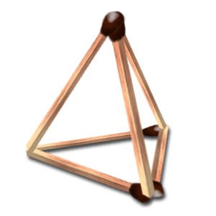
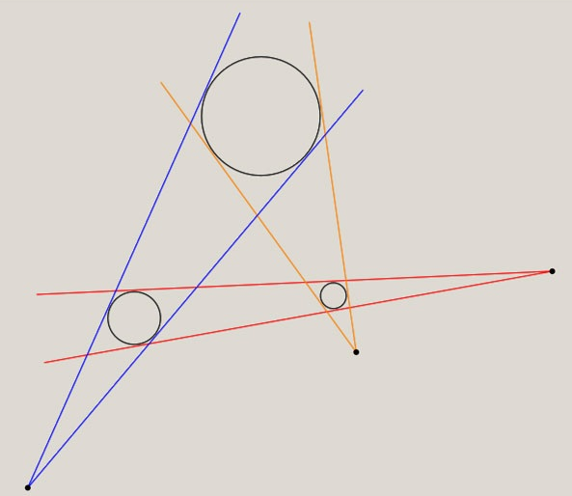
Открытые задачи во внеурочной деятельности
Даже самая прекрасная и мощная идея бесполезна до тех пор, пока мы не решим ею воспользоваться. Самое интересное в идеях – это попробовать их на деле.
Р. Бах
Задача. Построить из 6 спичек
4 треугольника.
Мы учим детей при решении задачи
по возможности уменьшать размерность пространства. Следует рассмотреть планиметрические задачи, которые легче решаются, наоборот, при переходе в трехмерное пространство.
Задача. Рассмотрим три произвольные окружности и проведём попарные касательные к каждой паре окружностей. Что можно сказать о полученных трёх точках, являющихся пересечением касательных, проведённых к двум окружностям?
Судя по рисунку, они лежат на одной прямой. Однако рисунок – это не доказательство, а лишь информация для выработки гипотезы. Попробуем её доказать. Рассматриваемая задача и рисунок к ней расположены на плоскости. Посмотрим на эту
плоскость из трёхмерного пространства.
Несложные рассуждения позволяют доказать
принадлежность точек одной прямой.
Метод перехода в другое измерение
Мой элективный курс

Slide 12
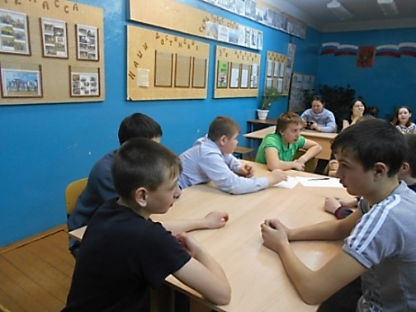
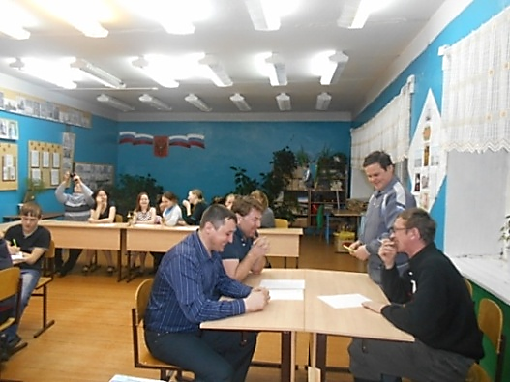
Открытые задачи во внеурочной деятельности
Нет такой области человеческой деятельности, в которой не было бы открытых задач. В технике, в науке, в быту, в искусстве, в отношениях людей…
А. А. Гин
«Креатив-бой» отличается от других интеллектуальных игр тем, что участникам предлагаются открытые задачи. Эти задачи далеко не всегда имеют единственно правильный (контрольный) ответ. Креатив-бой – это активное и захватывающее соревнование, это эмоции и интеллект одновременно, это прекрасное средство для повышения мотивации к добыванию знаний.
Задача. Однажды смотритель за змеями в зоопарке рассказал нам, что яд бывает только у взрослой особи. Возраст змеи можно узнать, измерив её длину. Помогите смотрителю придумать такой способ измерения длины змеи, чтобы не подвергать себя лишней опасности.
Задача. Даны коробок спичек и два куска «горючей» верёвки – разной длины и из разных материалов. Известно, что каждый кусок сгорает от одного конца до другого ровно за один час. При этом скорость сгорания
не постоянная: кусок может гореть быстро сначала и
медленно под конец или наоборот. Как с помощью
этих веревок и коробка спичек отмерить
временной промежуток в 45 минут?
«Креатив-бой» между учениками 8 класса и родителями
Теория «Креатив-боя»

Slide 13
Открытые задачи: мнение учеников
Нельзя выявить подлинные глубины творческого потенциала человека, оставаясь лишь в пределах устоявшихся форм деятельности и уже принятых систем обучения и воспитания.
В. В. Давыдов
«… Решать такие задачи намного интереснее, они отличаются от задач из школьного учебника…»
«… Можно предлагать разные идеи, использовать нестандартные решения…»
«…Творческий подход к решению проблем открывает новые возможности привычных вещей…»
«… Каждый человек должен быть креативным…»
«… Такие задачи учат решать проблемы в жизни…»
«… Я учусь делать выбор, когда вариантов решения много, надо, чтобы он оказался лучшим… »
Как составить открытую задачу

Slide 14
Успехи учеников: социально значимые проекты
Сострадательное и уважительное принятие других возможно в той степени, в которой у человека открыт доступ к пониманию и принятию динамики собственной личности.
Н. Мак-Вильямс
«Школьная форма – это супер!» (2012–2013 гг.)
«Перепись школьного населения» (2015 г.)
Целью проекта стало изменение негативного отношения участников образовательного процесса к установлению требований к одежде учеников.
Используя возможности комбинаторики, показано разнообразие комбинаций комплектов, которые можно получить, имея несколько предметов одежды.
Проект получил высокую оценку в виде отзывов как его участников, так и общественности.
Из отзывов родителей:
«… Я изменила свое отношение к введению ограничений на одежду
учеников… У меня появились
аргументы для своего ребенка,
чтобы убедить дочь одеваться
в школу определенным
образом…»
Этот проект – статистическая работа муниципального масштаба, позволяющая получить «фотографию» учеников района на определенный момент времени.
Результаты, полученные в ходе проекта, являются источником формирования информационных ресурсов, касающихся удовлетворенности образовательными услугами, данных социального характера.
Проект отмечен дипломом II степени на VI межрегиональной конференции «С наукой в будущее» на секции «Социология».
Читать описание проекта

Slide 15
Успехи учеников: развитие креативности
Если ученик в школе не научился сам ничего творить, то и в жизни он всегда будет только подражать, копировать.
Л. Н. Толстой
Всероссийский конкурс социально-научной деятельности «Твой Форсайт» (2014 г.)
Цель форсайта – определение возможного будущего, создание желаемого образа будущего и определение стратегий его достижения.
Социальное и образовательное значение конкурса: он направлен на повышение уровня вовлеченности школьников в предпринимательскую, инновационную, научно-технологическую и социально активную деятельность.
Результаты
1. Применение полученных знаний по решению открытых изобретательских задач.
2. Возможность для учеников попробовать свои силы как в технологическом, так и в социальном форсайтинге (в надежде, что из школьных стен выйдет
еще больше будущих изобретателей прорывных
технологий или инноваторов
в социальной сфере).
Успехи моих учеников

Slide 16
Личная позиция учеников
Когда мы пытаемся подсчитать, сколько краски понадобится для ремонта комнаты, планируем перестановку мебели… мы всегда используем математику.
Х. О. Поллак
« … Я работала над проектом с удовольствием, осознание его значимости повышало мой интерес. Меня удивило то, что знания по математике помогают решать задачи, казалось бы, такие далекие от этого предмета… »
Из отзыва Шабалиной Алины, ученицы 8 класса, о проекте «Школьная форма – это супер!», 2013 г.
«…К сожалению, школьная математика часто бывает оторвана от реальной жизни, многие школьники вообще не понимают, как можно применить знание математики “в быту”… Получая аттестат, мы должны быть уверены, что владеем запасом математических знаний, необходимым для применения в практической деятельности, для изучения смежных дисциплин и для продолжения образования… Как же нашу школьную математику сделать действительно реальной? … Расскажу о том, как пытаемся сделать это мы с одноклассниками и учителем математики…»
Из публикации Костылевой Ксении, ученицы 9 класса,
«Как сделать математику действительно реальной», 2014 г.
« … Кроме своего основного назначения, проект помог прикоснуться к истории нашей страны, проверить свои организаторские способности, поучаствовать в социальных пробах (в ходе реализации проекта мы, его исполнители, были в роли переписчиков, статистов и даже дипломатов) … »
Из публикации Костылевой Ксении, ученицы 10 класса,
о проекте «Перепись школьного населения», 2015 г.
Читать всю работу ученика

Slide 17
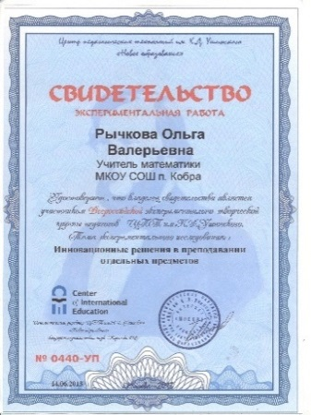
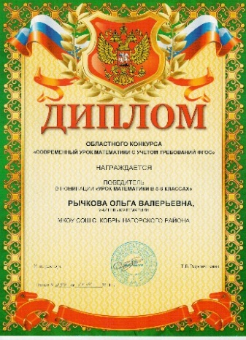
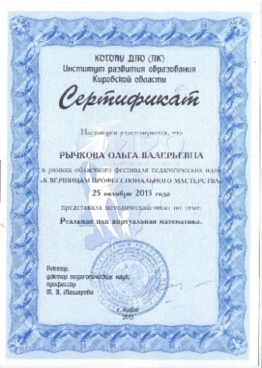
Цель – результат: внедрение наработок в практику
Лучшая манера учить других – это вести их тем же путем, по которому шли сами для того, чтобы образовать себя.
Э. Кондильяк
Публикации
Выступления
Конкурсы
Опыт внесен в областной банк и размещен на сайте ИРО Кировской области.
Материалы по теме опыта размещены на персональном сайте.
Опыт освещен в 5 публикациях в изданиях регионального и федерального уровней (2013–2015 гг.).
Размещение материалов по результатам работы во всероссийской экспериментально-творческой группе педагогов «Инновационные решения в преподавании отдельных предметов» (2012–2013 гг.).
Областной фестиваль педагогических идей
«К вершинам профессионального мастерства» (2013 г.).
Межрегиональная научно-практическая конференция учителей математики «Урок математики в основной школе: традиции и новые требования к математическому образованию в условиях реализации ФГОС ООО» (2014 г.).
Открытые уроки по теме опыта на муниципальном и областном уровнях (2012–2015 гг.).
Победитель областного конкурса «Современный урок математики»
(2014 г.).
Призер I и II областного конкурса педагогического творчества и инновационных подходов в обучении с учетом требований к достижению метапредметных результатов освоения ООП ФГОС (2014–2015 гг.).
Победитель III Всероссийского конкурса авторских программ и учебно-методических материалов «Движении к цели» (2015 г.).
Мои публикации

Slide 18
Библиографический список
Возрастные возможности усвоения знаний /
Под ред. Д. Б. Эльконина, В. В. Давыдова. – М., 1966.
Гин А. А., Кавтрев А. Ф. «Креатив-бой»: как его провести. –
М.: Вита-пресс, 2012. – 32 с.
Горев П. М., Рычкова О. В. Открытые задачи как средство достижения школьниками метапредметных результатов на современном креативном уроке математики // Концепт. – 2015. – № 5 (май). – ART 15132. – URL: http://e-koncept.ru/2015/15132.htm.
Горев П. М., Рычкова О. В. Открытые задачи как стимульный материал развивающего эффекта креативного урока математики // Вестник Челябинского государственного педагогического университета. – 2015. – № 6. – С. 32–40.
Горев П. М., Утёмов В. В. Научное творчество: Практическое руководство по развитию креативного мышления. – М.: Книжный дом «ЛИБРОКОМ», 2013. – 112 с.
Горев П. М., Утёмов В. В. Оценивание метапредметных результатов освоения программ общего образования на основе коэффициента интеллектуальности // Концепт. – 2014. – № 4 (апрель). – ART 14079. – URL: http://e-koncept.ru/2014/14079.htm.
Зиновкина М. М. НФТМ-ТРИЗ: Креативное образование XXI века. Теория и практика. – М.: МГИУ, 2008. – 306 с.
Концепция развития математического образования в Российской Федерации. – URL: http://минобрнауки.рф/документы/3894.
Математические этюды. – URL: http://www.etudes.ru.
Матюшкин A. M. Проблемные ситуации в мышлении и обучении. – М.: Педагогика, 1972.
Махмутов М. И. Организация проблемного обучения в школе. Книга для учителей. – М.: Просвещение, 1977.
Международная программа по оценке образовательных достижений учащихся (2012 г.). – URL: http://www.centeroko.ru/pisa12/pisa12_res.htm.
Метапредметный подход в обучении школьников / Авт.-сост. С. В. Галян. – Сургут: РИО СурГПУ, 2014. – 64 с.
Нестандартные задачи. – URL: http://eruditov.net.
Примеры контекстных задач. – URL: http://fiziola.ucoz.ru.
Примеры открытых изобретательских задач. – URL: http://www.trizland.ru.
Утёмов В. В., Зиновкина М. М., Горев П. М. Педагогика креативности: Прикладной курс научного
творчества. – Киров: Изд-во МЦИТО, 2013. – 212 с.
Шуба М. Ю. Учим творчески мыслить на уроках математики. – М.: Просвещение, 2012. – 218 с.

